Slide 3
নিচে কীসের দৃশ্য দেখতে পাচ্ছ?

Slide 4
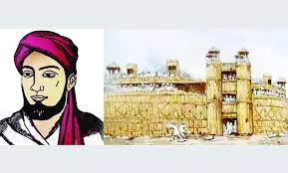
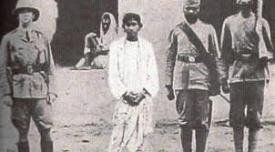
এখানে কীসের দৃশ্য দেখতে পাচ্ছ?
বাঙালি জাতির ইতিহাস ঐতিহ্যের পরিচয়।

Slide 5
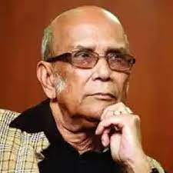
আজকের পাঠ-

Slide 6
শিখনফল-
এই পাঠ শেষে শিক্ষার্থীরা-
কবি পরিচিতি বলতে পারবে।
কবিতাটি প্রমিত উচ্চারণে আবৃত্তি করতে পারবে।
টীকাগুলো ব্যাখ্যা করতে পারবে।
‘আমার পরিচয়’-কবিতাটির মূলভাব বিশ্লেষণ করতে পারবে।

Slide 8
একক কাজ
সময়:০৭ মিনিট
সৈয়দ শামসুল হক কতসালে জন্ম গ্রহণ করেন?
সৈয়দ শামসুল হকের পিতার নাম কী?
‘পায়ের আওয়াজ পাওয়া যায়’- কোন ধরণের গ্রন্থ?

Slide 9
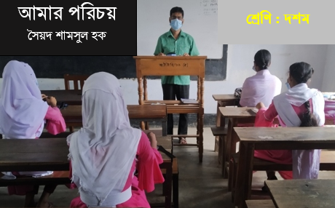
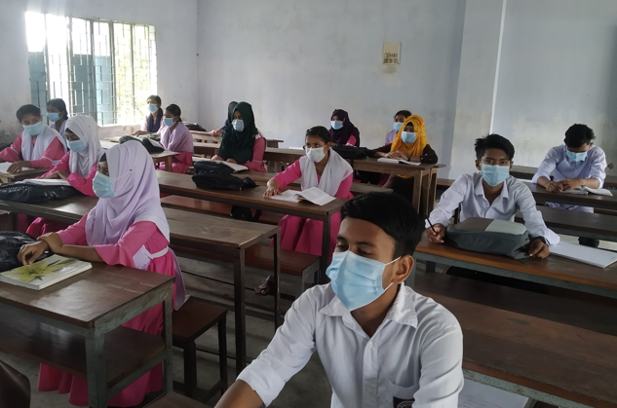
আদর্শ পাঠ-

Slide 10
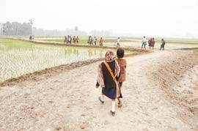
পাঠ বিশ্লেষণ-(দুর্বোধ্য শব্দের অর্থ ও টীকাসহ)
আমি জন্মেছি বাংলায়,আমি বাংলায় কথা বলি,
আমি বাংলার আলপথ দিয়ে হাজার বছর চলি।
চলি পলিমাটি কোমলে আমার চলার চিহ্ন ফেলে।
তেরোশত নদী শুধায় আমাকে, ‘কোথায় থেকে তুমি এলে?’

Slide 11
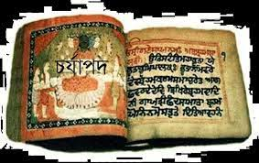
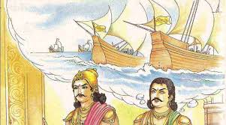
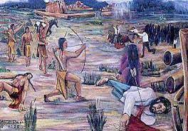
আমি তো এসেছি চর্যাপদের অক্ষরগুলো থেকে।
আমি তো এসেছি সওদাগরের ডিঙার বহর থেকে।
আমি তো এসেছি কৈবর্তের বিদ্রোহী গ্রাম থেকে।
আমি তো এসেছি পালযুগ নামে চিত্রকলার থেকে।

Slide 12
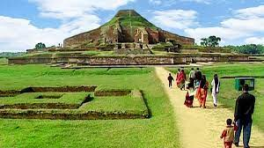
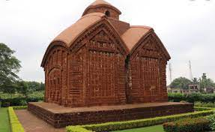
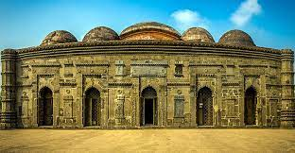
এসেছি বাঙালি পাহাড়পুরের বৌদ্ধবিহার থেকে।
এসেছি বাঙালি জোড়বাংলার মন্দির-বেদি থেকে।
এসেছি বাঙালি বরেন্দ্রভূমে সোনা মসজিদ থেকে।
এসেছি বাঙালি আউল-বাউল মাটির দেউল থেকে।

Slide 13
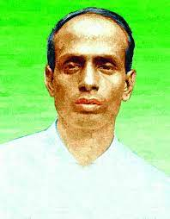
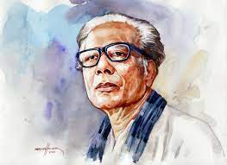
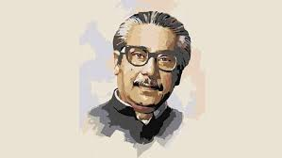
এসেছি বাঙালি ক্ষুদিরাম আর সূর্য সেনের থেকে।
এসেছি বাঙালি জয়নুল আর অবন ঠাকুর থেকে।
এসেছি বাঙালি রাষ্ট্রভাষার লাল রাজপথ থেকে।
এসেছি বাঙালি বঙ্গবন্ধু শেখ মুজিবুর থেকে।

Slide 14
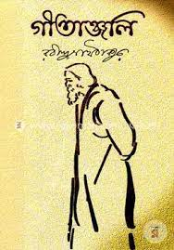
আমি তো এসেছি সার্বভৌম বারোভূঁইয়ার থেকে।
আমি তো এসেছি ‘কমলার দীঘি’, ‘মহুয়ার পালা’ থেকে।
আমি তো এসেছি তিতুমীর আর হাজী শরিয়ত থেকে।
আমি তো এসেছি গীতাঞ্জলি ও অগ্নিবীণার থেকে।

Slide 15
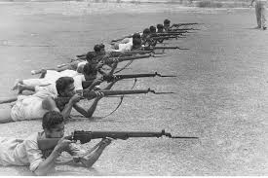
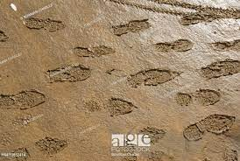
আমি যে এসেছি জয়বাংলার বজ্রকণ্ঠ থেকে।
আমি যে এসেছি একাত্তরের মুক্তিযুদ্ধ থেকে।
এসেছি আমার পেছনে হাজার চরণচিহ্ন ফেলে।
শুধাও আমাকে ‘এতদূর তুমি কোন প্রেরণায় এলে?’

Slide 16
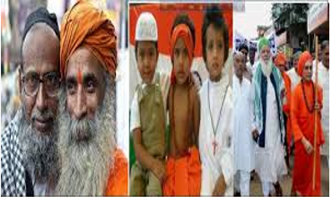
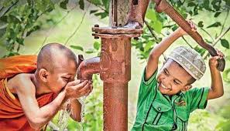
তবে তুমি বুঝি বাঙালি জাতির বীজমন্ত্রটি শোন নাই-
‘সবার উপরে মানুষ সত্য, তাহার উপরে নাই।’
একসাথে আছি, একসাথে বাঁচি, আজও একসাথে থাকবই-
সব বিভেদের রেখা মুছে দিয়ে সাম্যের ছবি আঁকবই।

Slide 23
মূল্যায়ন-

Slide 24
বাড়ির কাজ
‘আমার পরিচয়’কবিতায় বাঙালি জাতির অসাম্প্রদায়িক জীবনবোধের
যে চিত্রটি ফুটে উঠেছে তা বিশ্লেষণ কর।

